Slide 1
小程序

Slide 2
小程序
小程序简介；
微信小程序基础；
解读初始化项目；
项目实践
项目发布
STEPS
Notes:
小程序简介：我们会介绍一下小程序的产生背景以及发展现状
微信小程序基础。我们会学习申请小程序账号，下载小程序开发者工具，以及初始化一个小程序
初始化完成后，我们一起来解读一下初始化的小程序。通过解读，我们会学习小程序开发的基础语法，掌握小程序的基本知识。
基本知识掌握之后，我们会有一个项目实践，也就是自己去写一个小程序。
写完之后，我们还需要把自己写的小程序发布出去，然后才能正常使用。
以上这些就是我们的学习内容，接下来，我们先看第一个内容：小程序的简介

Slide 3
小程序简介
Notes:
小程序是一种全新的，轻量级的，移动端应用。

Slide 4



移动端开发
Android
iOS
Windows

Slide 5
传统 App （Android / iOS）的开发和运营成本很高
Notes:
首先，我要开发 App 的话，一般要开发两个版本：安卓和iOS，所以，我要招聘安卓工程师和iOS工程师。
另外，项目开发完成后，还需要发版，还要等待Apple Store或安卓市场的审核。审核不通过还要打回来，再次修改程序。
审核通过后，还设计到推广。需要花钱在应用商店打广告。
而小程序就是为了解决，传统 App 开发和运营成本高的问题。而推出来的。

Slide 6
小程序简介
最早推出小程序的是微信团队
小程序的发展历程
2016年1月9日，小程序立项
2016年9月21日，开始内测
2017年1月9日，正式上线
本节只讨论微信小程序的内容
Notes:
小程序并非凭空冒出来的一个概念。当微信逐渐成为移动 Web 的一个重要入口时，微信就有相关的。
在微信小程序取得成功后，其他平台也陆续推出了自己的小程序,本节只讨论微信小程序

Slide 7
小程序简介
相对原生 App （Android / iOS）而言，小程序无需单独下载
只需要搜一搜，或扫一扫，就能直接使用小程序
小程序寄宿在 App 中，App 自带流量，小程序营销成本低
例如：跳一跳，利用朋友圈成绩排名，迅速爆红
小程序简单易学
只需要掌握前端技术栈
Notes:
小程序是寄宿在超级 App 内部的，所以不需要区分安卓和iOS。例如：微信小程序，支付宝小程序等等。
这些超级 App 天生自带流量，所以，小程序的推广，相对原生 App 更简单。

Slide 8
小程序与网页开发的区别
小程序中不能使用 HTML
小程序中可以使用 CSS
小程序的主要开发语言是 JavaScript
但是 DOM 和 BOM 在小程序中不可用
基于 DOM 和 BOM 的 JS 库也不能用 – jQuery
小程序的运行环境与网页开发不同
网页开发的运行环境是浏览器
微信小程序的运行环境是操作系统（Android 和 iOS）上的微信客户端
Notes:
​小程序的主要开发语言是 JavaScript ，对于前端开发者而言，从网页开发迁移到小程序的开发成本并不高

Slide 9
小程序的运行环境
小程序的运行环境
渲染层
逻辑层

Slide 10
小程序的运行环境
小程序的运行环境
渲染层
逻辑层
内容
样式
JavaScript
Notes:
小程序的运行环境，在不同的操作系统下，其内部支持也不一样

Slide 11
小程序的运行环境
运行环境 | 逻辑层 | 渲染层
iOS | JSCore | WKWebView
安卓 | V8 | Chromium 定制内核

Slide 12
小程序的运行环境
iOS
Android
渲染层
WKWebView
逻辑层
JSCore
渲染层
Chromium 定制内核
逻辑层
V8
Notes:
小程序的运行环境，在不同的操作系统下，其内部支持也不一样。
虽然内部支持不一样，但是外部表现是一致的。都是通过微信来访问的

Slide 13
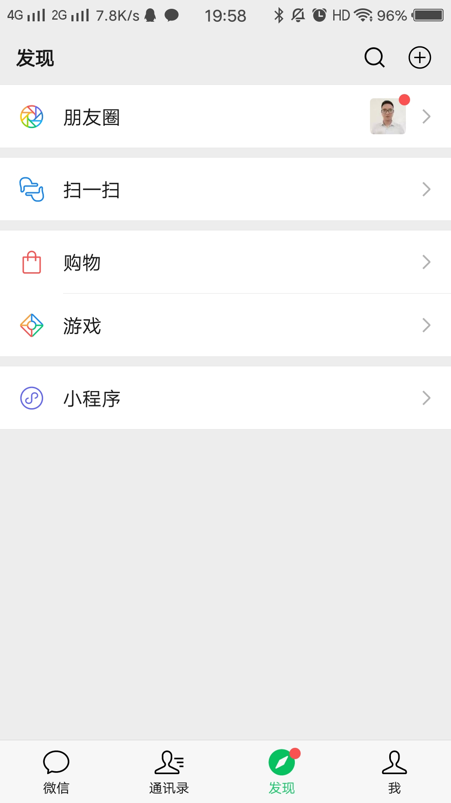
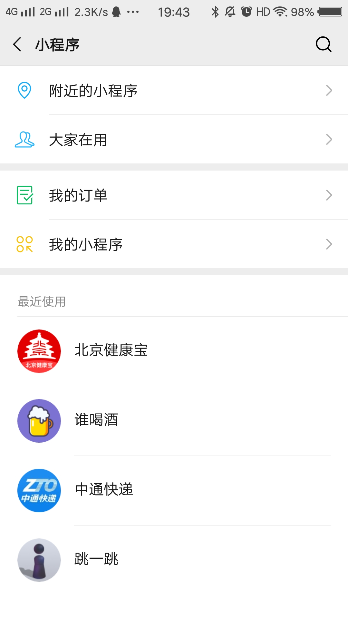
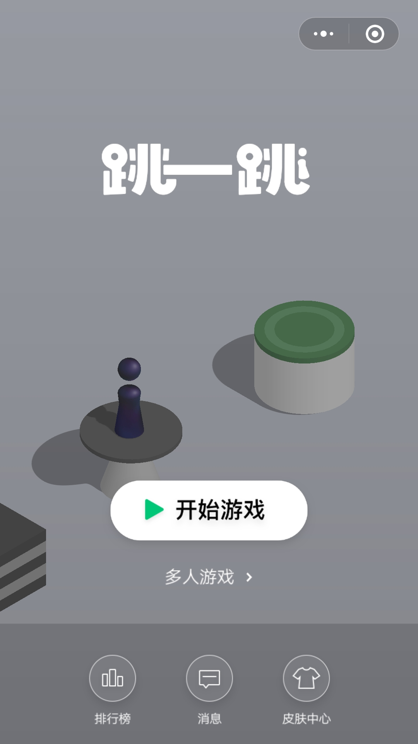
微信小程序入口
Notes:
网页开发者在开发网页的时候，只需要使用到浏览器。小程序的开发则有所不同，需要经过申请小程序帐号、安装小程序开发者工具、配置项目等等。

Slide 14
微信小程序基础

Slide 15
微信小程序基础
注册小程序账号；
搭建开发环境；
初始化小程序；
STEPS

Slide 16
微信小程序基础
注册小程序账号

Slide 17
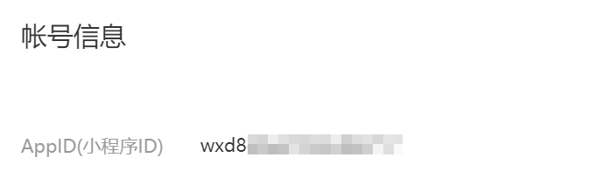
注册小程序账号
在小程序官网注册
https://mp.weixin.qq.com/wxopen/waregister?action=step1
注册过微信公众号的邮箱，不能再注册微信小程序账号
注册成功后，在后台，获取小程序的 AppID
设置 -> 基本设置 -> 账号信息
Notes:
小程序，跟 Web 开发不同；Web 项目是跑在浏览器上的。而小程序，是跑在 App 环境中的。所以，在做小程序开发之前，先要搭建小程序的开发环境。

Slide 18
微信小程序基础
搭建开发环境

Slide 19
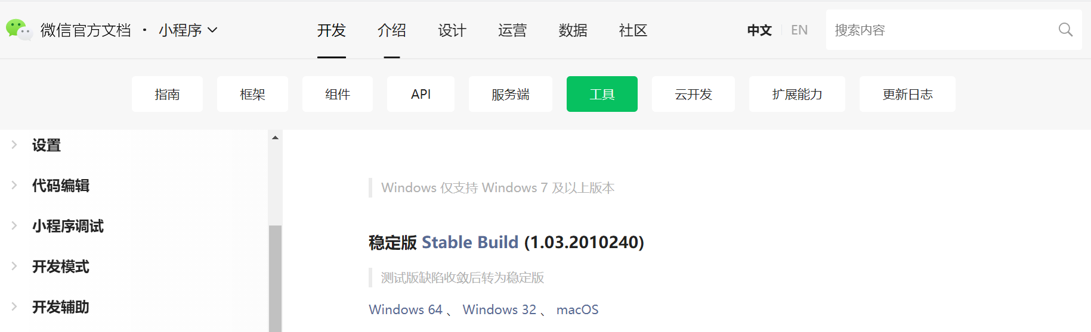
下载微信开发者工具
去小程序官网，下载微信开发者工具
https://developers.weixin.qq.com/miniprogram/dev/devtools/download.html

Slide 20
微信小程序基础
初始化小程序

Slide 21
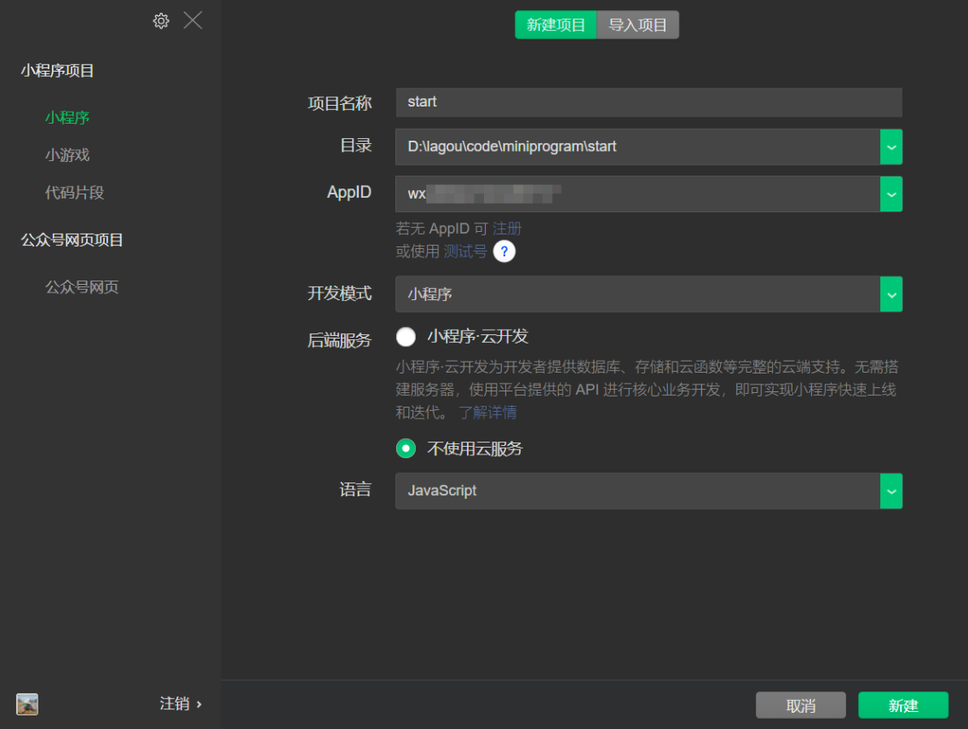

Slide 22
初始化微信小程序
项目名称：自定义
目录：设置本地空目录（用来存储初始化后的小程序代码）
AppID：登录小程序后台查看（设置 -> 基本设置 -> 账号信息）
开发模式：小程序
后台服务：不使用云服务
语法：JavaScript

Slide 23
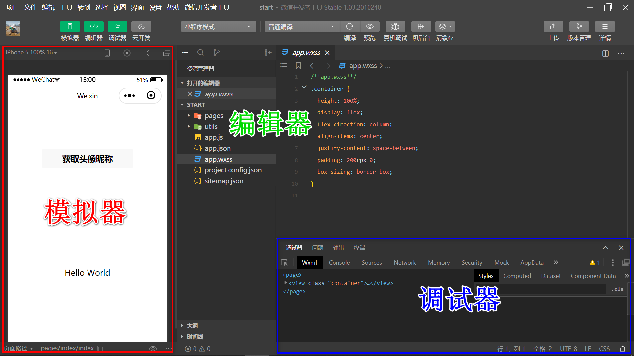

Slide 24
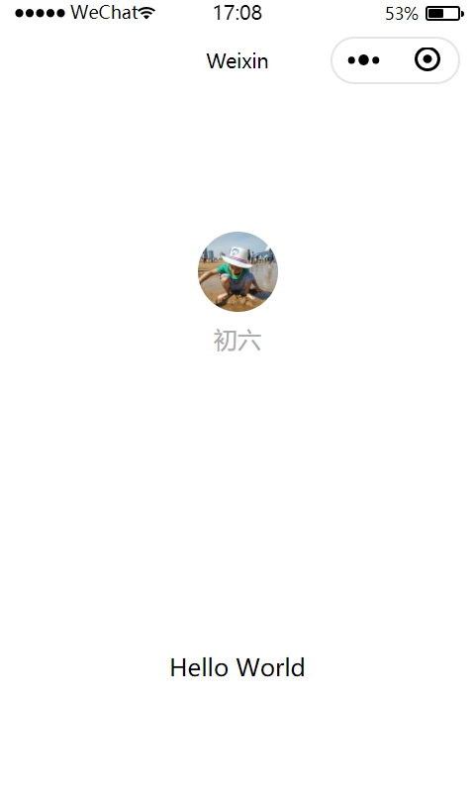
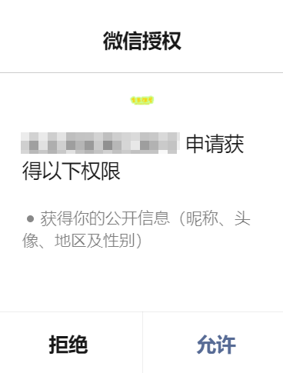
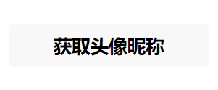
进入小程序

Slide 25
解读初始化项目

Slide 26
解读初始化项目
目录结构；
生命周期；
app 代码；
index 页面；
logs 页面
STEPS

Slide 27
解读初始化项目
目录结构

Slide 28
全局文件
app.js
小程序入口文件
app.json
小程序全局配置
app.wxss
小程序全局样式
Notes:
上述三个文件，在项目的根目录下，**文件位置和文件名（包括后缀名）是固定的（都不能改）**

Slide 29
页面文件
index.js
页面入口
index.json
页面配置
index.wxml
页面内容
index.wxss
页面样式
Notes:
每个具体的页面都由四个文件组成。**页面的四个文件必须具有相同的路径与文件名**
小程序中的页面文件无需自己创建.如果要新建页面文件，只需要在 app.json 中的 pages 字段中指定，然后保存 app.json

Slide 30
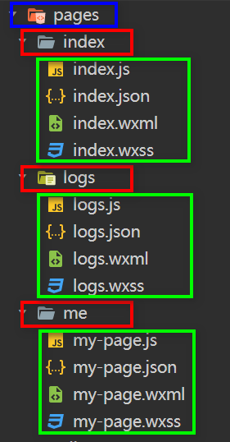
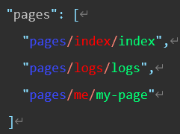
全局配置 - 路由与页面
app.json

Slide 31
解读初始化项目
生命周期

Slide 32
生命周期
小程序的生命周期
app.js
页面的生命周期
pagename.js

Slide 33
小程序生命周期（app.js）
onLaunch
小程序启动（全局只调用一次）
onShow
初始化完成，从后台切换到前台
onHide
从前台切换到后台

Slide 34
小程序生命周期
切后台
onLaunch
onShow
onHide
初始化
切前台

Slide 35
页面生命周期（pagename.js）
onLoad
页面加载（一次）
onShow
页面显示（切前台）
onReady
页面就绪（一次）
onHide
页面隐藏（切后台）
onUnload
页面卸载（一次）

Slide 36
页面生命周期
onUnload
页面卸载
onLoad
页面载入
onShow
初次渲染
onReady
切后台
切前台
onHide

Slide 37

页面生命周期函数的调用顺序
onLoad
onShow
onReady

Slide 38
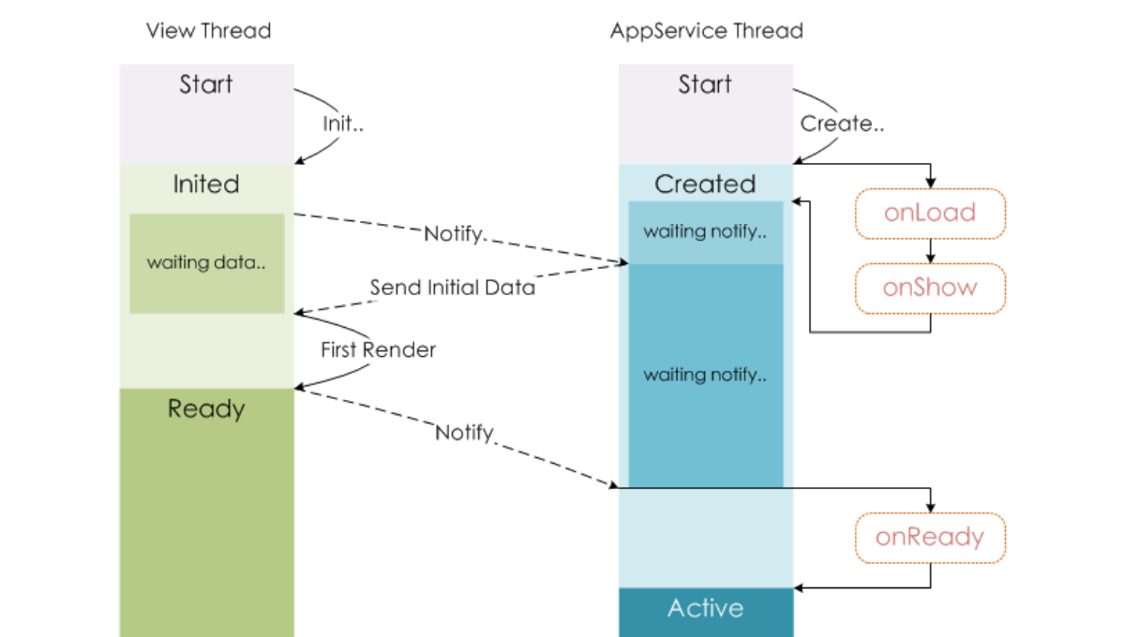
页面生命周期函数的调用顺序
1
2
3

Slide 39
微信小程序启动流程
小程序生命周期
页面生命周期
onShow
onLoad
onShow
onLaunch
Page1
onReady
onHide
onUnload
onHide
onLoad
onShow
Page2
onReady
onHide

Slide 40
解读初始化项目
app 代码

Slide 41
全局文件
app.js
云 API
app.json
全局配置
app.wxss
弹性布局

Slide 42
云 API
官方推出的，供小程序调用的，云端 API
不需要自己开发
不需要自己部署
https://developers.weixin.qq.com/miniprogram/dev/api/

Slide 43
解读初始化项目
index 页面

Slide 44
页面文件
index.js
数据绑定
index.json
页面配置
index.wxml
组件 + 条件渲染
index.wxss
页面样式

Slide 45
WXML
WXML（WeiXin Markup Language）是框架设计的一套标签语言
WXML 中展示内容的具体标签，我们称为组件

Slide 46
组件
作用 | 小程序组件 | HTML 标签
展示区块 | view | div
展示图片 | image | img
展示文本 | text | p
链接导航 | navigator | a
…… | …… | ……

Slide 47
WXML 与组件之间的关系，就相当于 HTML 与标签

Slide 48

官方组件

Slide 49
WXML
WXML（WeiXin Markup Language）是框架设计的一套标签语言
WXML 中展示内容的具体标签，我们称为组件
WXML 相当于小程序中的模板引擎
数据绑定
数据展示（条件渲染、列表渲染）

Slide 50
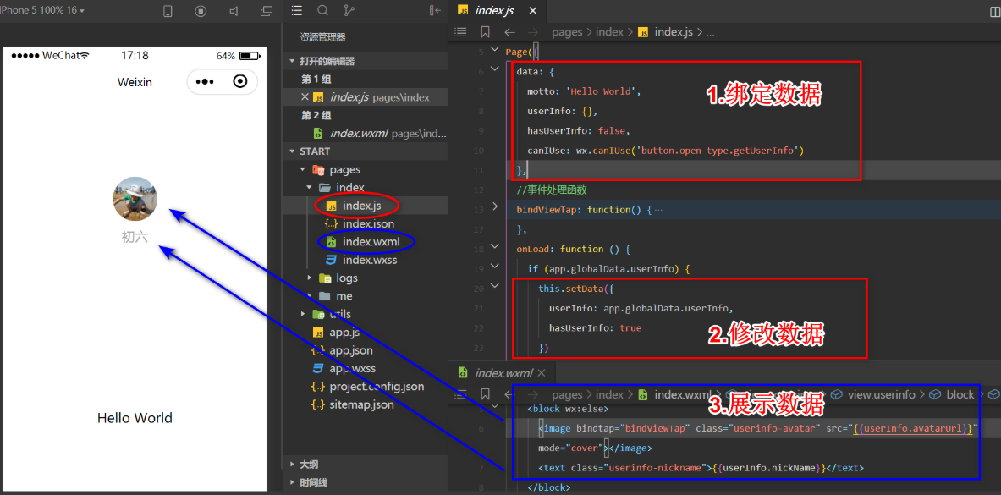
数据绑定

Slide 51
WXML
WXML（WeiXin Markup Language）是框架设计的一套标签语言
WXML 中展示内容的具体标签，我们称为组件
WXML 相当于小程序中的模板引擎
数据绑定
数据展示（条件渲染、列表渲染）
WXML: https://developers.weixin.qq.com/miniprogram/dev/reference/wxml/
组件：https://developers.weixin.qq.com/miniprogram/dev/component/

Slide 52
解读初始化项目
logs 页面

Slide 53
logs 页面
模块化开发
小程序中的模块化开发遵循 CommonJS 规范 （exports、require）
WXML 的列表渲染
wx:for
页面级别的配置
.json 文件配置页面
.wxss 文件设置样式

Slide 54
项目实践

Slide 55
项目实践
数据接口；
项目界面；
功能组合；
STEPS

Slide 56
项目实践
数据接口

Slide 57
数据接口
申请接口；
调试接口；
调用接口；
STEPS

Slide 58
项目实践
数据接口：申请接口

Slide 59
申请数据接口
后端工程师
例如：Express 开发的
模拟接口（Mock API）
例如：rap2
第三方接口
例如：和风天气

Slide 60
和风天气接口
注册账号；
创建应用并申请秘钥（key）；
开发集成
STEPS

Slide 61
和风天气接口
注册账号
https://id.qweather.com/#/register
创建应用并申请密钥（key）
key 是调用接口的凭证
开发集成（开发文档）
请求接口的语法
返回数据的示例

Slide 62
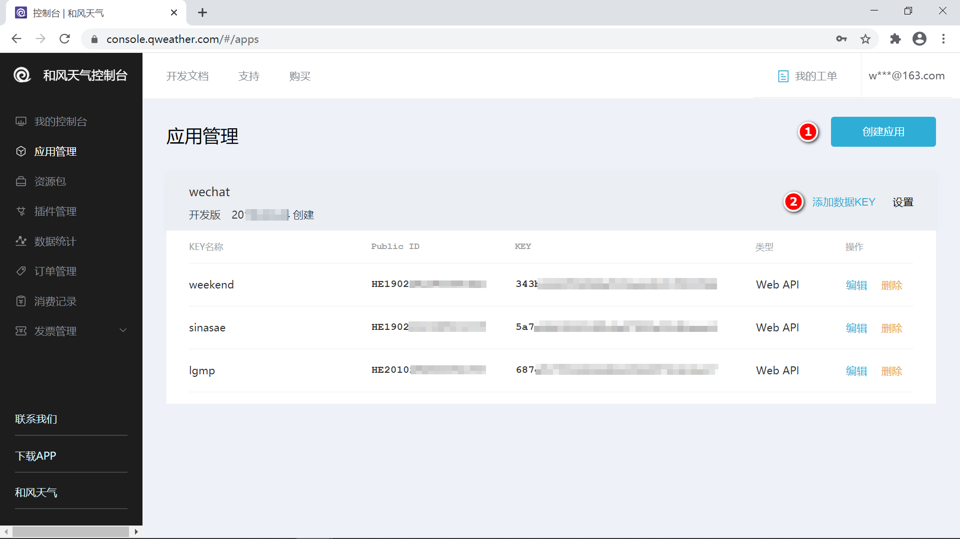

Slide 63
项目实践
数据接口：调试接口

Slide 64

接口调试工具
postman
loadrunner
insomnia

Slide 65
insomnia
下载（Insomnia Core）
https://insomnia.rest/

Slide 66
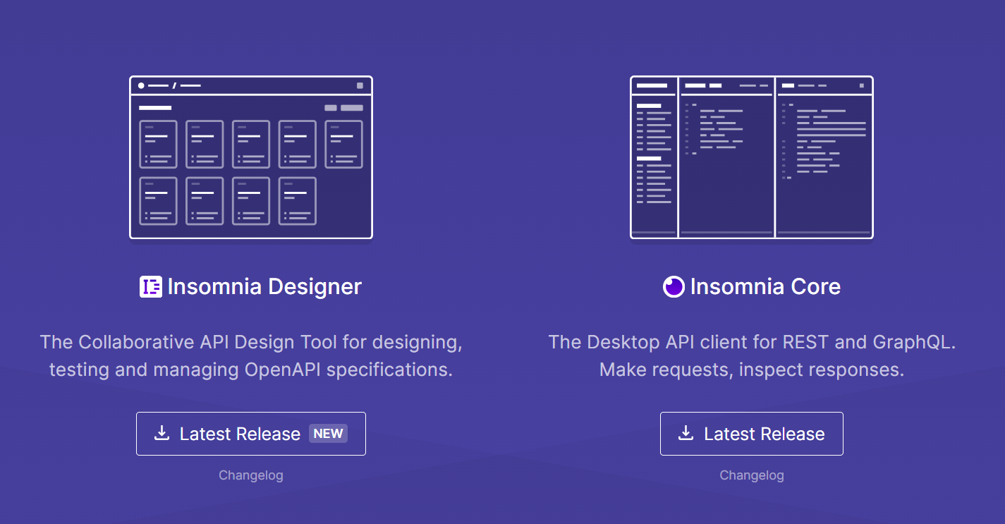
下载 Insomnia

Slide 67
insomnia
下载（Insomnia Core）
https://insomnia.rest/
配置
接口调用中使用的公共内容，应该提升为变量，例如：key

Slide 68
接口调试中的公共内容
https://devapi.qweather.com/v7/weather/3d?key=xxxx1234xxxx&location=116.29,39.95
https://devapi.qweather.com/v7/air/now?key=xxxx1234xxxx&location=104.29,36.21
https://devapi.qweather.com/v7/indices/1d?key=xxxx1234xxxx&location=98.56,34.67
{
"url": "https://devapi.qweather.com/v7"
"key": "xxxx1234xxxx"
}
url /weather/3d?key= key &location=116.29,39.95
url /air/now?key= key &location=104.29,36.21
url /indices/1d?key= key &location=98.56,34.67

Slide 69
insomnia
下载（Insomnia Core）
https://insomnia.rest/
配置
接口调用中使用的公共内容，应该提升为变量，例如：key
不同的项目，具有不同的环境变量

Slide 70
接口调试中的环境
和风天气（qweather）
{
"url": "https://devapi.qweather.com/v7"
"key": "xxxx1234xxxx"
}
淘宝商城（taobao）
{
"url": "https://api.taobao.com/v7"
"key": "xxxx6688xxxx"
}

Slide 71
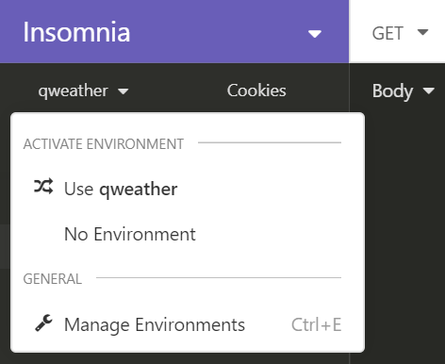
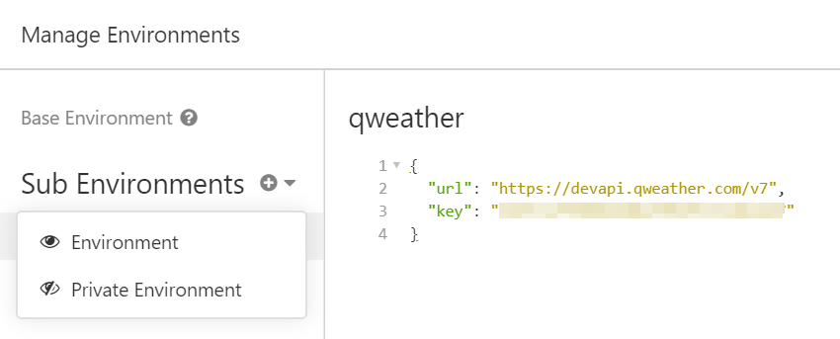
Insomnia 配置环境变量

Slide 72
insomnia
下载（Insomnia Core）
https://insomnia.rest/
配置
接口调用中使用的公共内容，应该提升为变量，例如：key
不同的项目，具有不同的环境变量
使用
请求方法 + 请求地址 + 请求参数

Slide 73
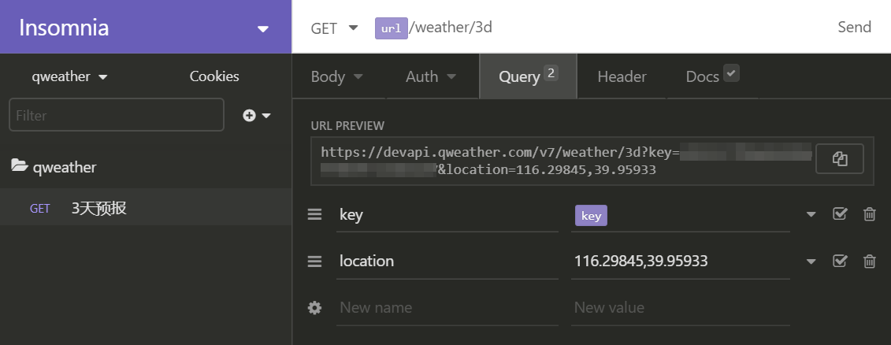
Insomnia 使用环境变量

Slide 74
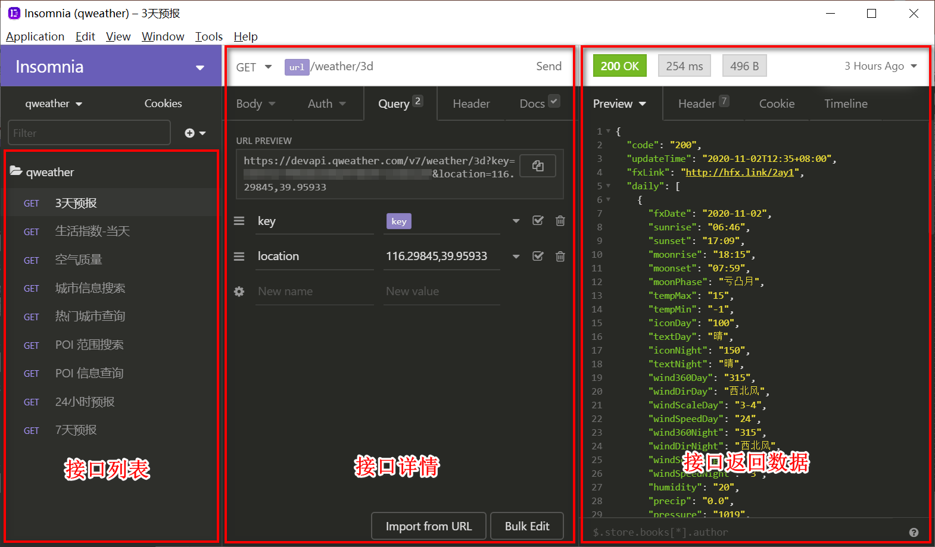

Slide 75
项目实践
数据接口：小程序中调用接口

Slide 76
wx.request()

Slide 77
接口调用报错
报错内容
XXXXX 不在以下 request 合法域名列表中
解决方案
开发阶段解决方案：不校验合法域名
上线阶段解决方案：绑定请求接口域名

Slide 78
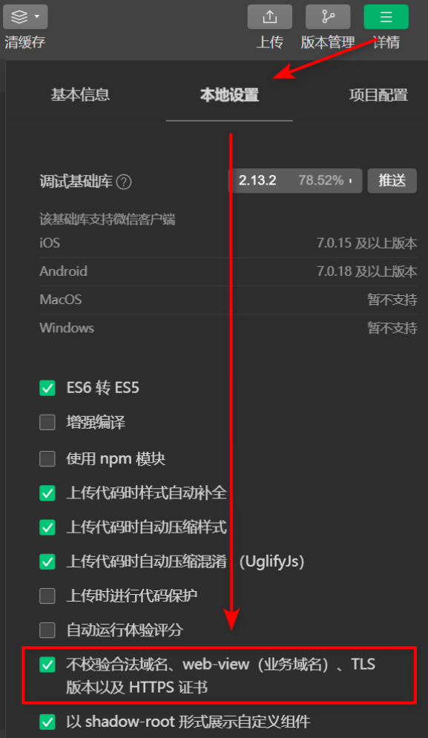
开发阶段解决方案：不检查域名是否合法
不校验合法域名

Slide 79
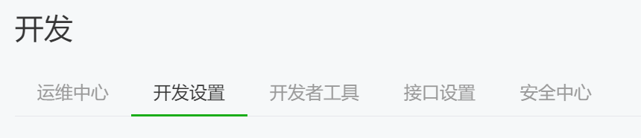
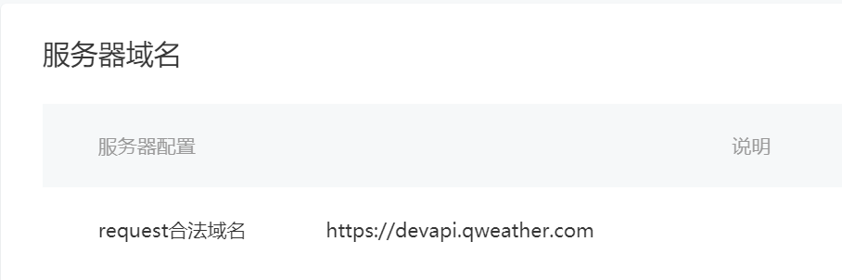
绑定请求接口域名

Slide 80
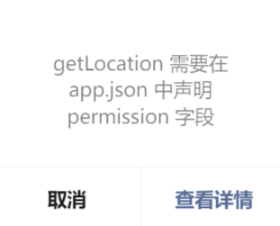
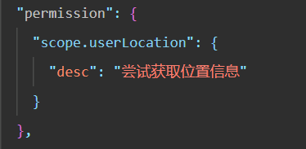
获取实时地理位置
wx.getLocation()
https://developers.weixin.qq.com/miniprogram/dev/api/location/wx.getLocation.html
解决授权提示

Slide 81
项目实践
项目界面：官方组件 + 第三方组件

Slide 82
官方组件与第三方组件
官方组件
基础功能（HTML标签）
第三方组件
组合功能（Bootstrap）

Slide 83
WeUI
下载
https://github.com/Tencent/weui-wxss
引入
解压后，找到 dist/style/ 目录下的 weui.wxss 文件
将 weui.wxss 复制到小程序的根目录中
在全局样式文件 app.wxss 中加入 @import "weui.wxss"
使用
通过微信开发者工具打开解压后的 dist 目录

Slide 84
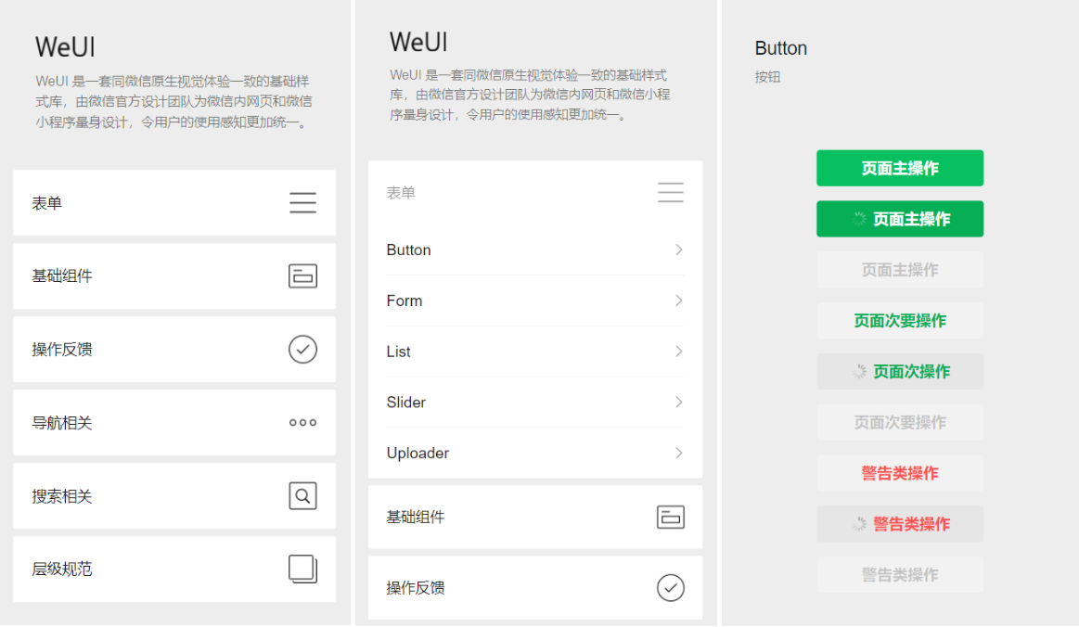
WeUI - https://weui.io/

Slide 85
项目实践
功能组合：数据接口 + 项目界面

Slide 86
功能组合
数据接口
项目界面
项目

Slide 87
项目实践
功能组合：模板 + 移动端 API

Slide 88
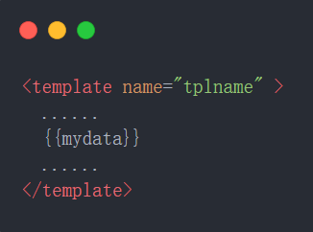
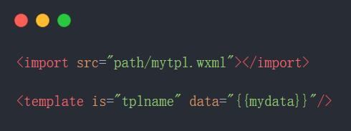
WXML 的模板
声明模板
调用模板

Slide 89
小程序移动端的 API
去拍照
调用摄像头，并返回照片信息
扫一扫
识别二维码的内容
……
……

Slide 90
项目实践
发布小程序

Slide 91
发布小程序
上传代码；
提交审核；
发布版本；
STEPS

Slide 92
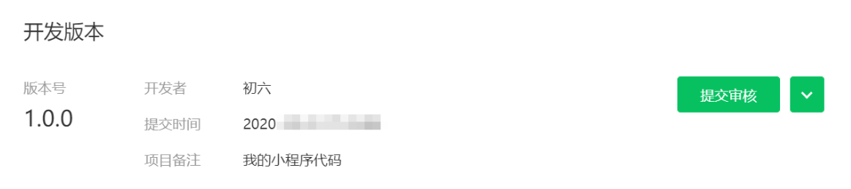
上传代码
管理->版本管理->开发版本

Slide 93
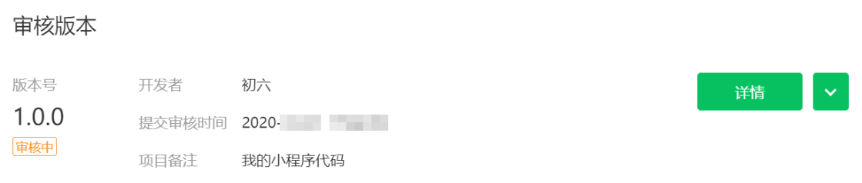
提交审核

Slide 94
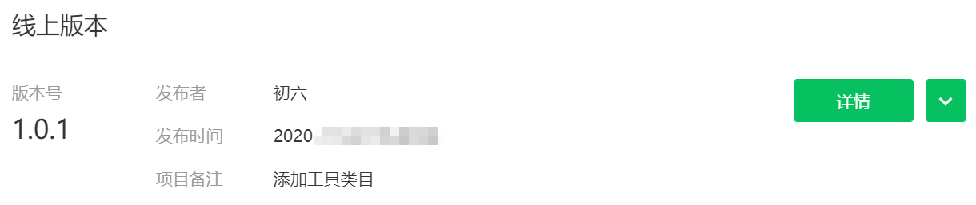
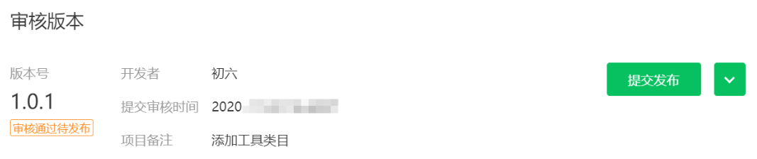
提交审核

Slide 95
微信小程序总结
基础
简介、环境搭建、初始化小程序
解读初始化小程序
目录结构、app 代码、页面、生命周期、云 API、组件 ……
项目实践
数据接口、项目界面、功能组合、发布

Slide 96
结束

